Slide 1
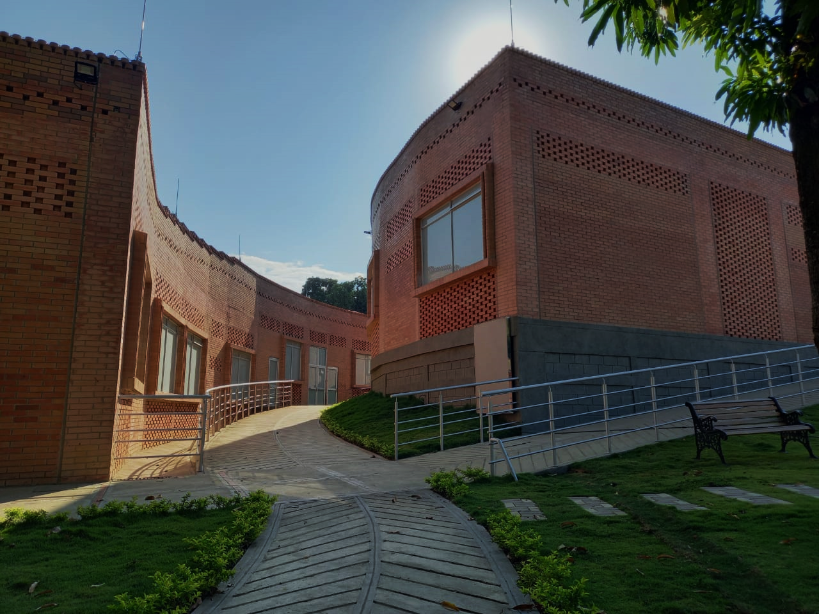



RENDICIÓN DE CUENTAS
VIGENCIA 2020
JESÚS EMILIO RINCÓN VERA
GERENTE

Slide 2




BIENVENIDA E INTRODUCCIÓN
RESEÑA HISTÓRICA
PRESENTACIÓN DE:
PLATAFORMA ESTRATEGICA
TÓPICO ADMINISTRATIVO
GESTIÓN ASISTENCIAL
GESTIÓN DE PROYECTOS
4. GESTIÓN ADMINISTRATIVA Y
FINANCIERA
5. GESTIÓN JURIDICA
6. CONCLUSIONES Y CIERRE
<<

Slide 3
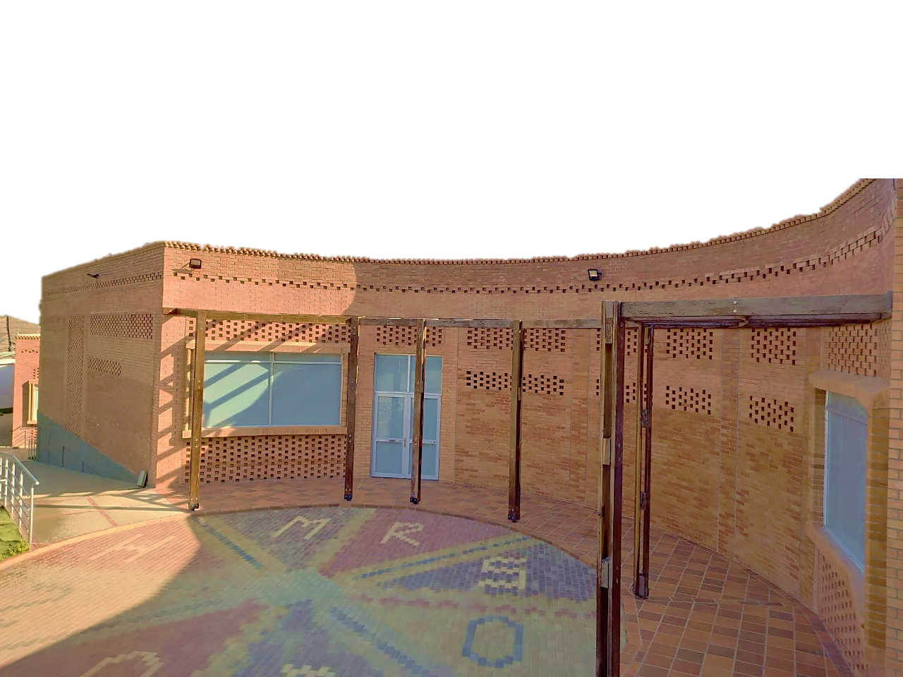
Introducción
La E.S.E. Hospital Mental Rudesindo Soto es reconocida como la única institución de atención de Salud Mental que opera como centro de Orden Departamental y que actúa como entidad de referencia de toda la región fronteriza. Es una institución que durante sus 78 años de labor, ha demostrado su responsabilidad social con la comunidad nortesantandereana, proporcionando servicios integrales de salud mental con calidad, atención humanizada, oportuna y segura y que está comprometida con la promoción de la inclusión social y la formación académica e investigativa de nuevos profesionales de la región.
<<

Slide 4
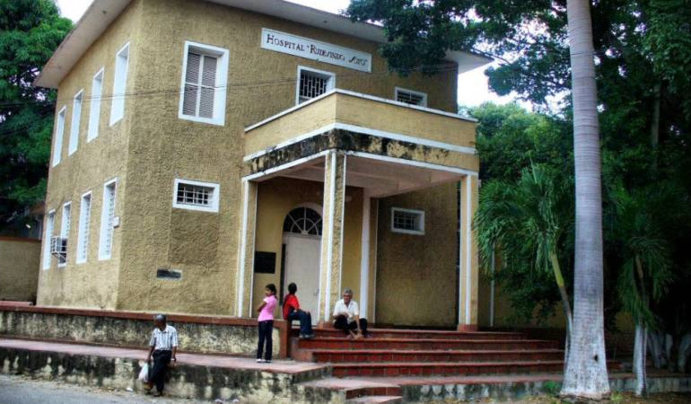
RESEÑA HISTÓRICA
Antes de 1908, las personas de la región con problemas mentales estaban calificadas como “seres extraños” y eran relegados a vivir en las cárceles. Sin embargo, personas sensibles a estos pacientes, pensaron que debían tener un espacio propio y apropiado donde sobrellevar su difícil situación y empezaron a presionar a las autoridades para que les proporcionaran un lugar especial, más como una respuesta a un problema de carácter “Social” que a un problema de salud mental. Ante este clamor, el concejo de Cúcuta da una respuesta positiva y aprueba una partida de 5 mil pesos oro para construir un establecimiento sólo para enfermos mentales, al que inicialmente denominaron “Asilo de Locos”.
<<

Slide 5
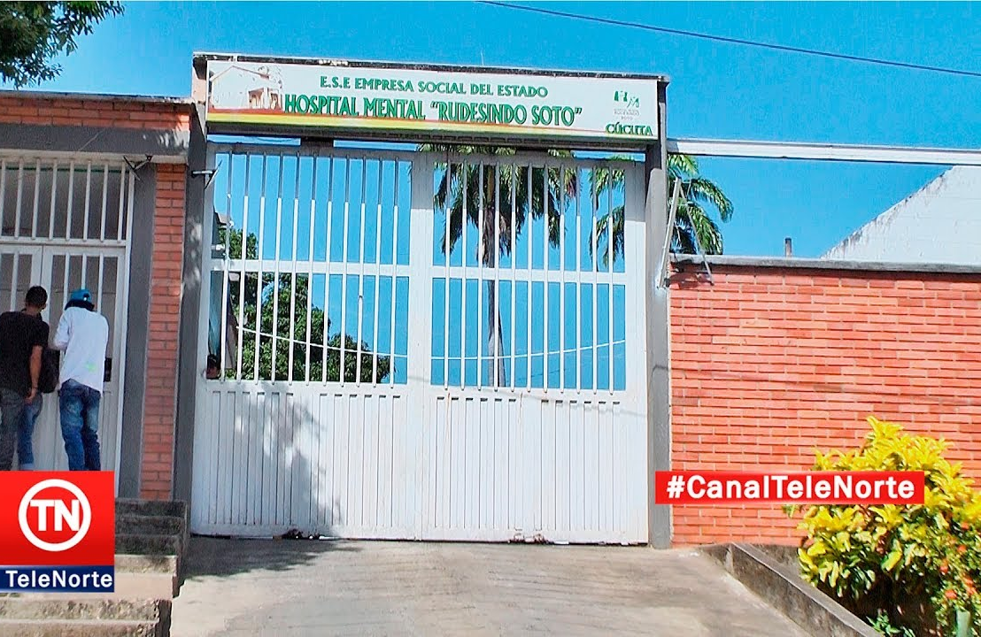
Más tarde en el año 1939, Rudesindo Soto, hombre generoso y de espíritu altruista se compromete con la construcción de la obra y en el año de 1940 el nacimiento del Hospital Mental es una realidad, pero solo se da al servicio en el año 1942, un año después de la muerte de Rudesindo Soto. Su esposa Amelia Meoz de Soto, fiel al deseo de su compañero, culmina su labor donando el título de la construcción. La apertura del Hospital la realiza el Dr. Miguel Roberto Galvis, quien el 24 de agosto del año 1942, hizo el traslado de todos los enfermos que se encontraban en puente barco a las nuevas instalaciones.

Slide 6
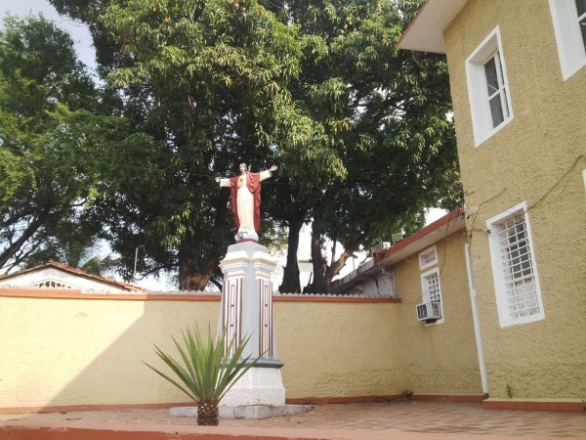
RESEÑA HISTÓRICA
Dos años después, la Asamblea Departamental aprueba una ordenanza que
organiza jurídicamente el ente. La norma reglamentada la clasifica como Instituto
Social Manicomio Departamental Rudesindo Soto (en honor a su benefactor), nombran como primer director al médico Félix Villamizar y en 1961, Carlos Villamizar asume la dirección. Sus conceptos cambiarían sustancialmente las acciones de la institución. Logra modificar el nombre singular que tenía por el de Hospital Mental Rudesindo Soto, hecho que significó comenzar a mirar de manera más humana a los pacientes. En el año 1995, la institución se convierte en Empresa Social del Estado mediante ordenanza No 060 del 29 de diciembre, aprobada por la Asamblea Departamental.

Slide 7
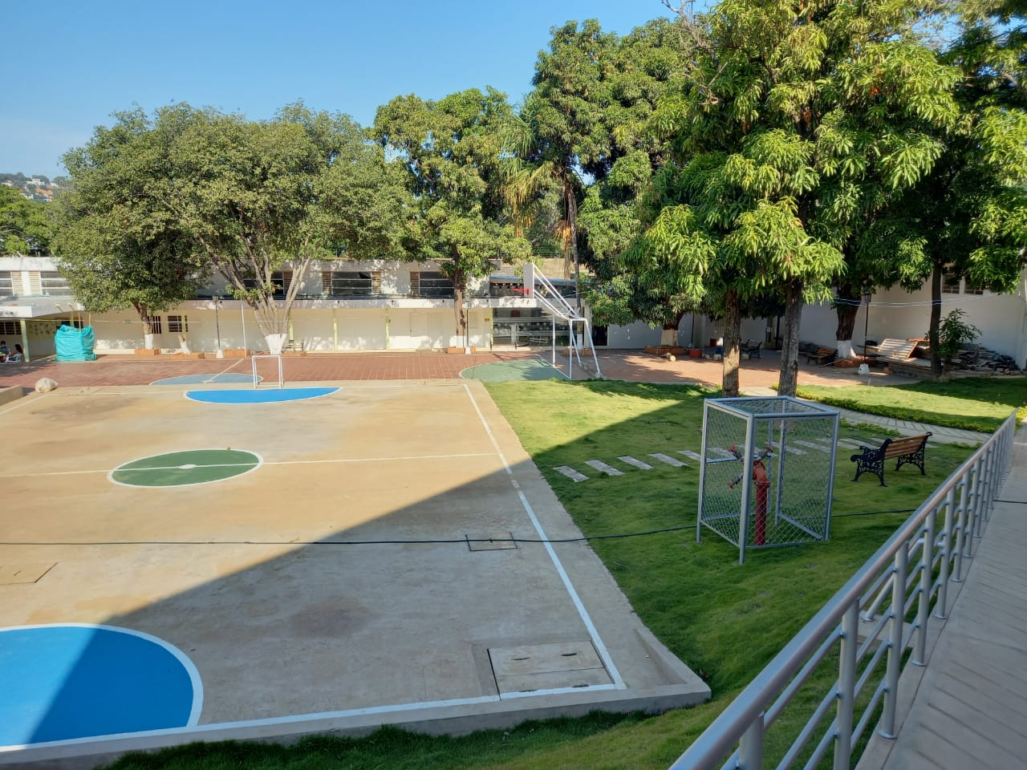

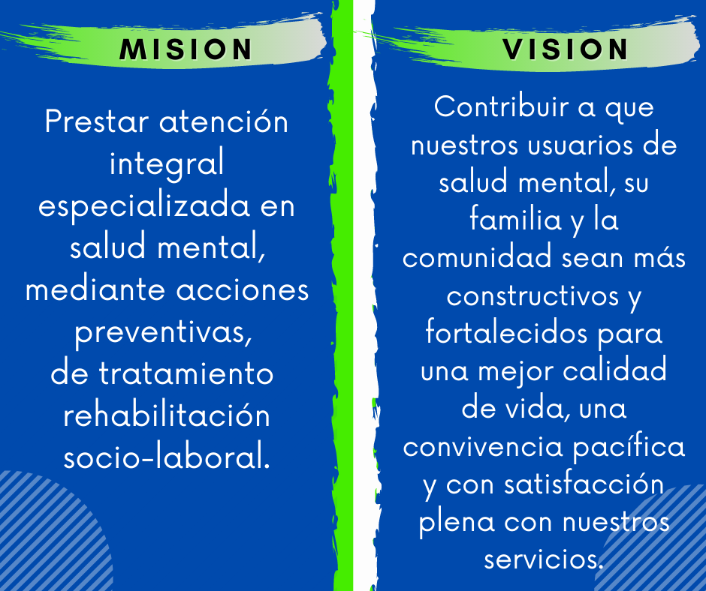

Slide 8
Medicina General
Psiquiatría
Laboratorio Clínico
Internación consumidor sustancias psicoactivas
Internación en salud mental
Urgencias
Transporte Asistencial básico
Neurología
Psicología
Terapia ocupacional
Electroencefalograma
Farmacia

Slide 9
Capacidad Instalada
Para la atención hospitalaria cuenta con un total de 107 camas Instalada distribuidas así:
16 CAMAS
SOC
30 CAMAS
CAD
16 CAMAS
Hospitalización mujeres
Hospitalización Crónicos
25 CAMAS
.
20 CAMAS
Hospitalización Hombres
<<

Slide 10
Programa para el mejoramiento
continuo de la calidad
Autoevaluación con estándares de acreditación ( Resolución 0123 del 2012).
Priorización de procesos y oportunidades de mejora
Definición de la calidad esperada
Medición inicial de Desempeño
Elaboración del plan de acción del proceso priorizado «urgencias»
Ejecución y Seguimiento del plan de acción de las actividades programadas a partir de las oportunidades de mejora priorizadas.
Grupos de acreditación | Número total de acciones de mejoramiento programadas | Número total de acciones de mejoramiento ejecutadas | Número total de acciones de mejoramiento atrasadas
Poseso de atención del cliente asistencial | 16 | 16 | 0
Direccionamiento | 2 | 2 | 0
Talento Humano | 2 | 2 | 0
Gerencia ambiente físico | 4 | 4 | 0
Total | 24 | 24 | 0
Porcentaje cumplimiento | 100%
.
<<

Slide 11
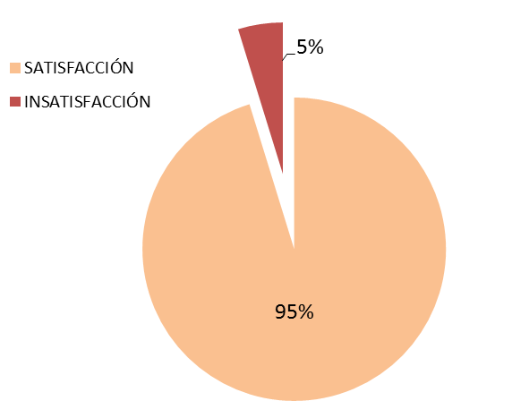
Encuestas de Satisfacción
Se realizaron un total de 713 encuestas en la institución para la vigencia 2020.
.
<<

Slide 12
Producción de servicios
.
<<

Slide 13
INDICADORES DE CALIDAD
INDICADORES | META | 2020 |  | 2019
P.2.6. Número total de pacientes hospitalizados que sufren caídas en el periodo. | 3 caídas por cada 1000 días de estancia | 32 | 1,18 | 62 | 1,56
P.2.6 Sumatoria de días de estancia de los pacientes en los servicios de hospitalización en el periodo. |  | 27111 |  | 39831
P.2.13 Número de pacientes que reingresan al servicio de urgencias en la misma institución antes de 72 horas con el mismo diagnóstico de egreso. | 3 pacientes por cada 100 egresos | 0 | 0 | 0 | 0
P.2.13 Número total de egresos vivos atendidos en el servicio de urgencias durante el periodo definido. |  | 2143 |  | 1879
P.2.14 Número total de pacientes que reingresan al servicio de hospitalización, en la misma institución, antes de 15 días, por el mismo diagnóstico de egreso en el período. | 5 pacientes por cada 1000 egresos | 58 | 35,98 | 83 | 38,77
P.2.14 Número total de egresos vivos en el periodo. |  | 1612 |  | 2141
P.3.10 Sumatoria del número de minutos transcurridos a partir de que el paciente es clasificado como Triage 2 y el momento en el cual es atendido en consulta de Urgencias por médico. | 30 minutos | 6141 | 16,46 | 4465 | 13,78
P.3.10 Número total de pacientes clasificados como Triage 2, en un periodo determinado. |  | 373 |  | 324
P.3.14 Número de usuarios que respondieron ?muy buena? o ?buena? a la pregunta: ¿cómo calificaría su experiencia global respecto a los servicios de salud que ha recibido a través de su IPS?. | >90% | 1259 | 95,23 | 1289 | 91,87
P.3.14 Número de usuarios que respondieron la pregunta. |  | 1322 |  | 1403
.
<<

Slide 14

GESTION ADMINISTRATIVA Y FINANCIERA
.
<<

Slide 15
INGRESOS RECONOCIDOS
Ingresos Reconocidos
<<

Slide 16
INGRESOS RECAUDADOS
Ingresos Recaudados
<<

Slide 17
INGRESOS RECAUDADOS VS RECONOCIDOS
Ingresos Recaudados vs Reconocidos
<<

Slide 18
GASTOS COMPROMETIDOS
Gastos comprometidos
<<

Slide 19
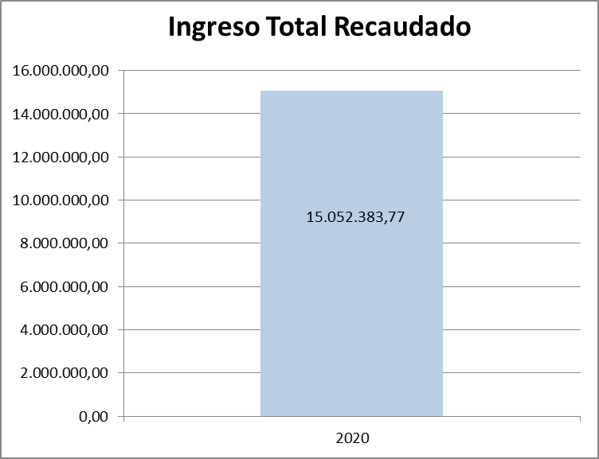
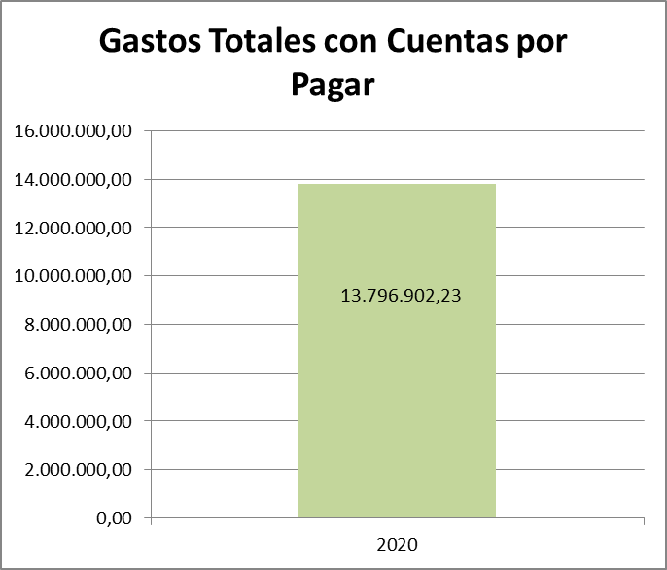
INGRESOS VS GASTOS
Ingresos Vs Gastos

Slide 20
CARTERA
Cartera deudores
<<

Slide 21
EQUILIBRIO Y EFICIENCIA
Equilibrio y eficiencia
2020
1,09
<<

Slide 22
GLOSA DEFINITIVA
PLANTA PERSONAL
<<

Slide 23

CELEBRACIÓN DÍA MUNDIAL DE LA PREVENCIÓN DEL SUICIDIO
CELEBRACIÓN DÍA MUNDIAL DE LA SALUD MENTAL
X CAPACITACIÓN EN SALUD MENTAL
ARTICULACIÓN CON EL CENTRO DE ATENCIÓN INTEGRAL DE LA POBLACIÓN HABITANTE DE CALLE DE LA ALCALDÍA DE CÚCUTA.
IMPLEMENTACIÓN PROGRAMA MENTAL BUS “TE RECOGEMOS CERCA DE CASA”.
ARTICULACIÓN PARA LA ATENCIÓN DE PACIENTES FARMACODEPENDIENTES DEL MUNICIPIO DEL ZULIA.
FORTALECIMIENTO DE ACTIVIDADES TERAPÉUTICAS SERVICIO GRANJA TALLER LA GLORIA.
CONVENIO CON OIM PARA ATENCIÓN DE LA POBLACIÓN MIGRANTE.
PUESTA EN MARCHA DE LA NUEVA INFRAESTRUCTURA PARA FORTALECIMIENTO DEL PROGRAMA DE FARMACODEPENDENCIA.
.
<<

Slide 24


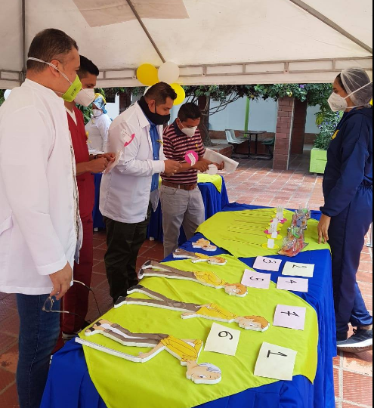
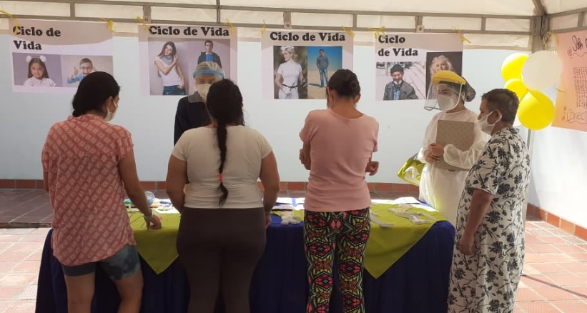
El equipo terapéutico, pacientes junto con la administración de la institución celebraron esta fecha tan importante.
.
<<

Slide 25

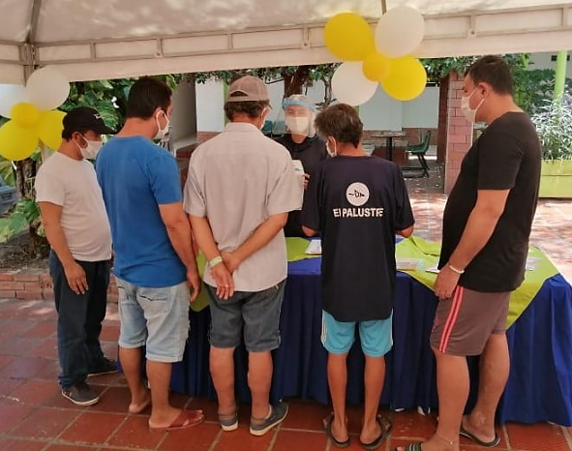
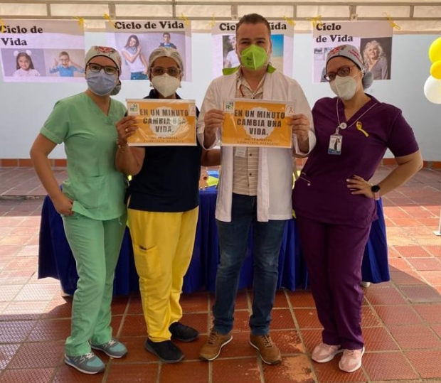
.
<<

Slide 26

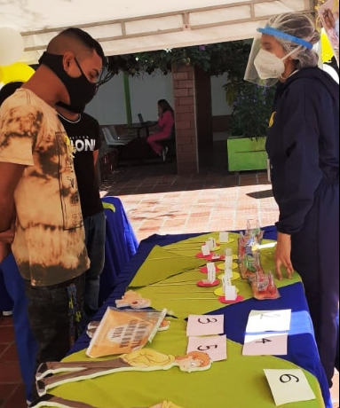
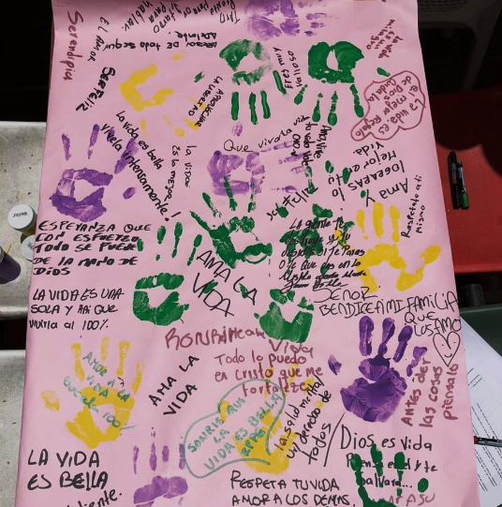
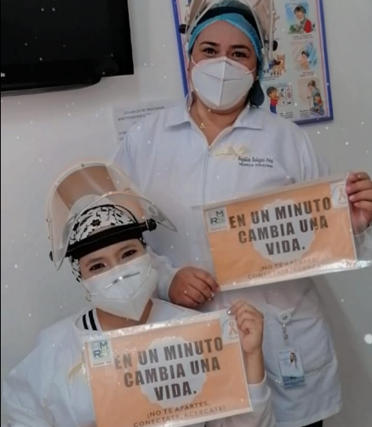
.
<<

Slide 27


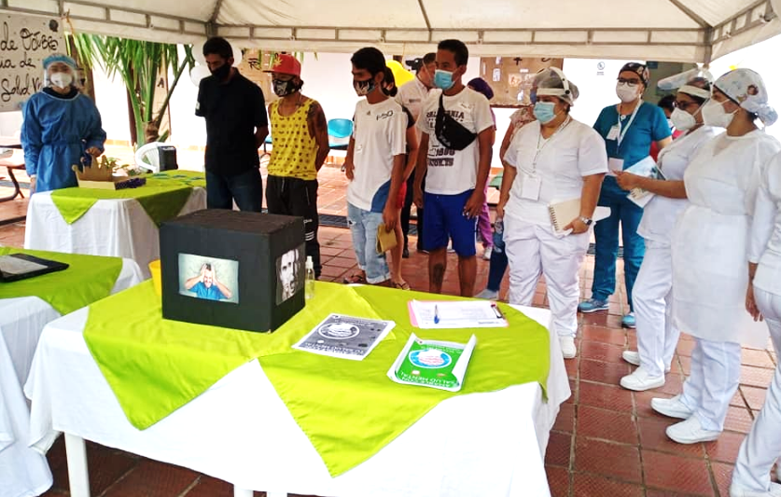

El equipo terapéutico, pacientes junto con la Administración de la institución celebraron esta fecha tan importante dentro del marco de la Semana de Salud Mental.
.
<<

Slide 28
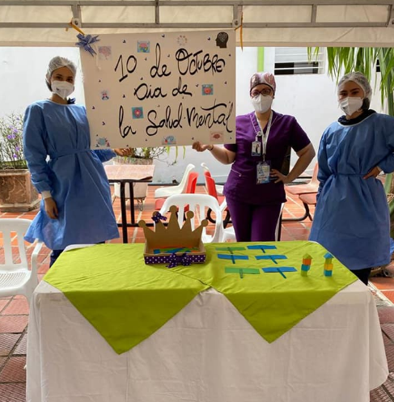
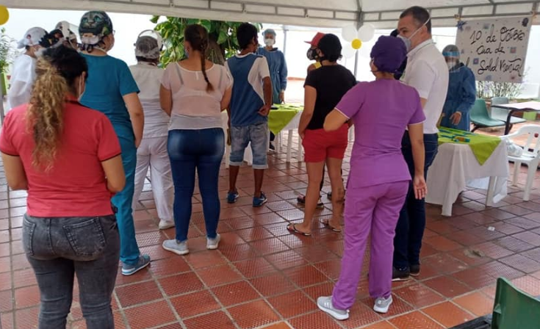
.
<<

Slide 29


.
<<

Slide 30
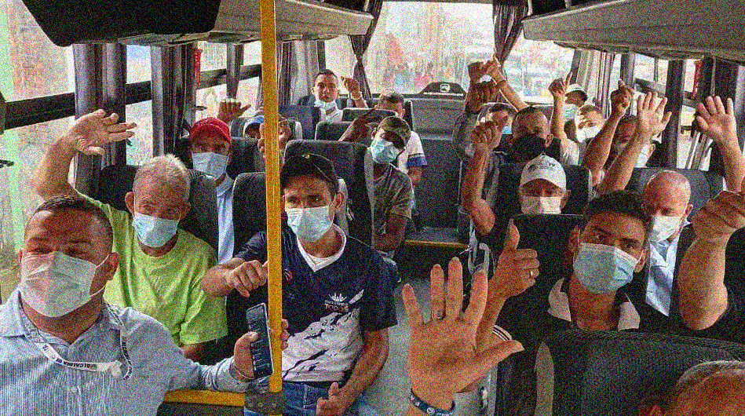
PROGRAMA DE
HABITANTE DE CALLE EN ARTICULACIÓN CON EL
CENTRO DE ATENCIÓN INTEGRAL PARA LA POBLACIÓN HABITANTE DE CALLE
En el año 2020 atendimos a xxx usuarios en las especialidades de Psiquiatría, Psicología, Terapia Ocupacional y Exámenes Toxicológicos.
<<

Slide 31
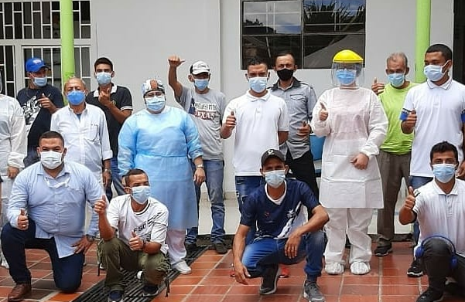
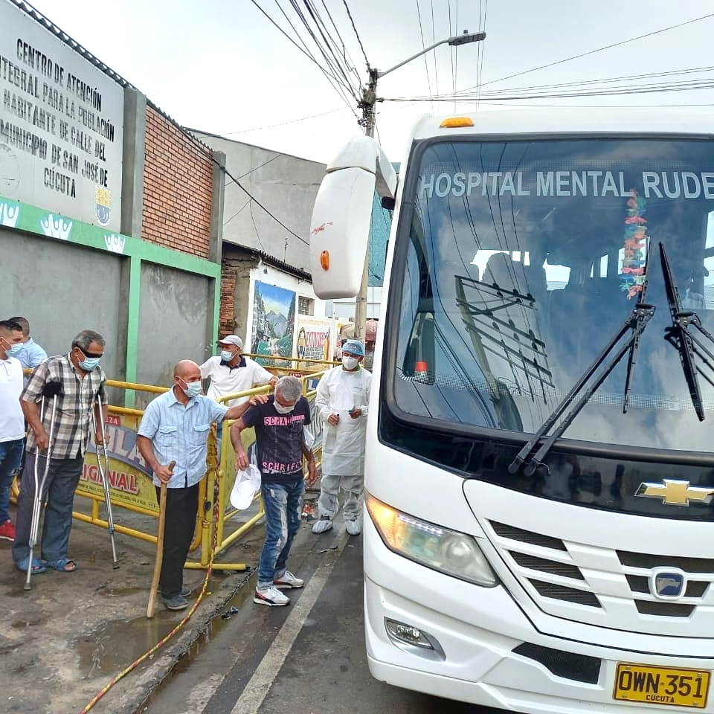
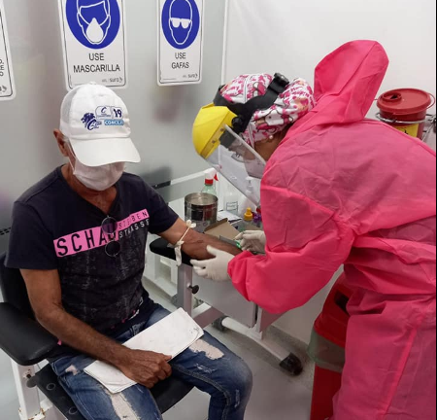
<<

Slide 32

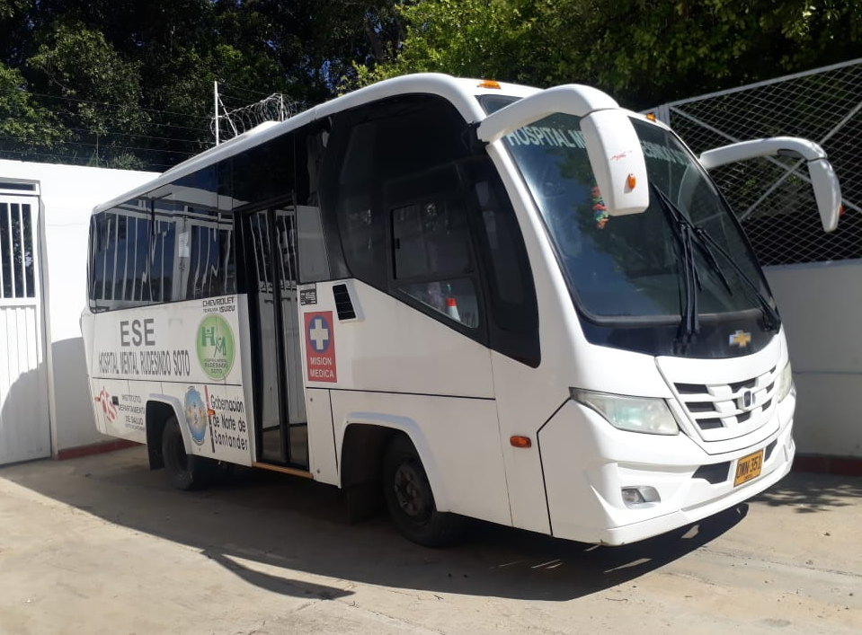
La ESE Hospital Mental implementó este nuevo servicio para los usuarios del Programa Ambulatorio de Farmacodependencia, con el fin de lograr una mayor adherencia al tratamiento y reducir los índices de deserción, facilitándoles el desplazamiento a nuestra institución.
Se han realizado 22 trayectos que han beneficiado a pacientes residentes en las comunas 7 y 8.
<<

Slide 33
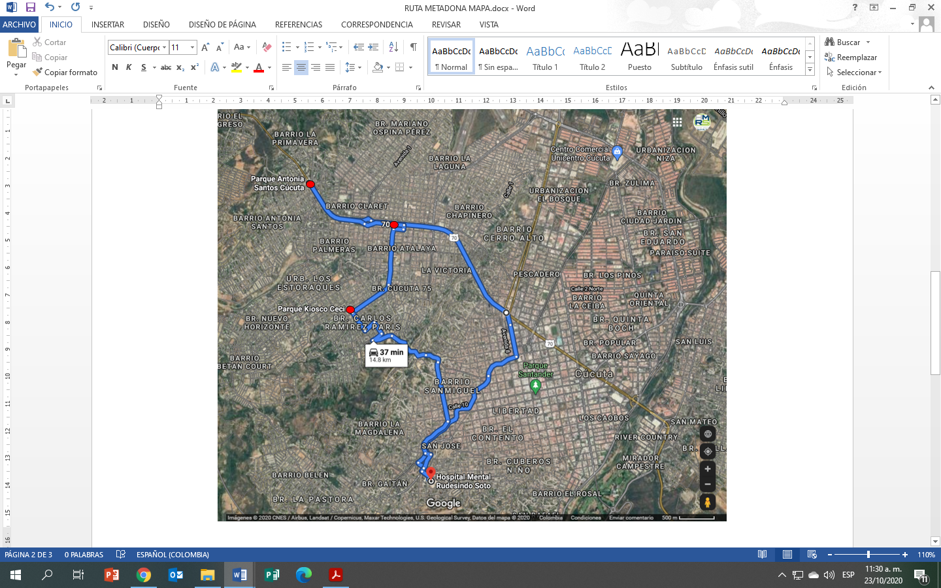
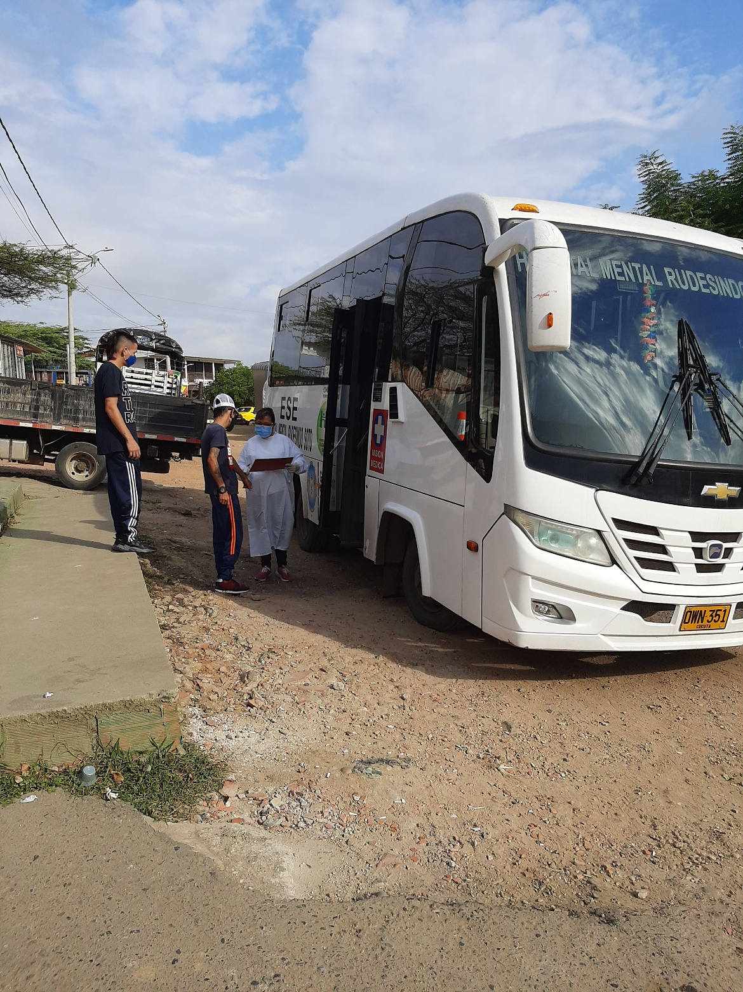
Los días lunes, miércoles y viernes se realiza el recorrido, con los siguientes puntos de encuentro:
8:00 am Plazoleta Antonia Santos
8:20 am Natilán
8:40 am Parque Kiosko Ceci
<<

Slide 34
COMUNA 7
COMUNA 8
Conformada por los asentamientos : El Rosal del Norte, Chapinero, Comuneros, El Claret, Tucunare, Motilones, La Florida, La Primavera, Ospina Pérez, Buenos Aires, La Hermita, Paraíso y Camilo.
Conformada por los asentamientos : El Progreso, Antonia, Cerro Pico, Palmeras, Belisario, Atalaya I, II y II etapa, Cúcuta 75, Los Almendros, Carlos Ramírez París, Doña Nidia, La Victoria, Kennedy y El Rodeo.
<<

Slide 35
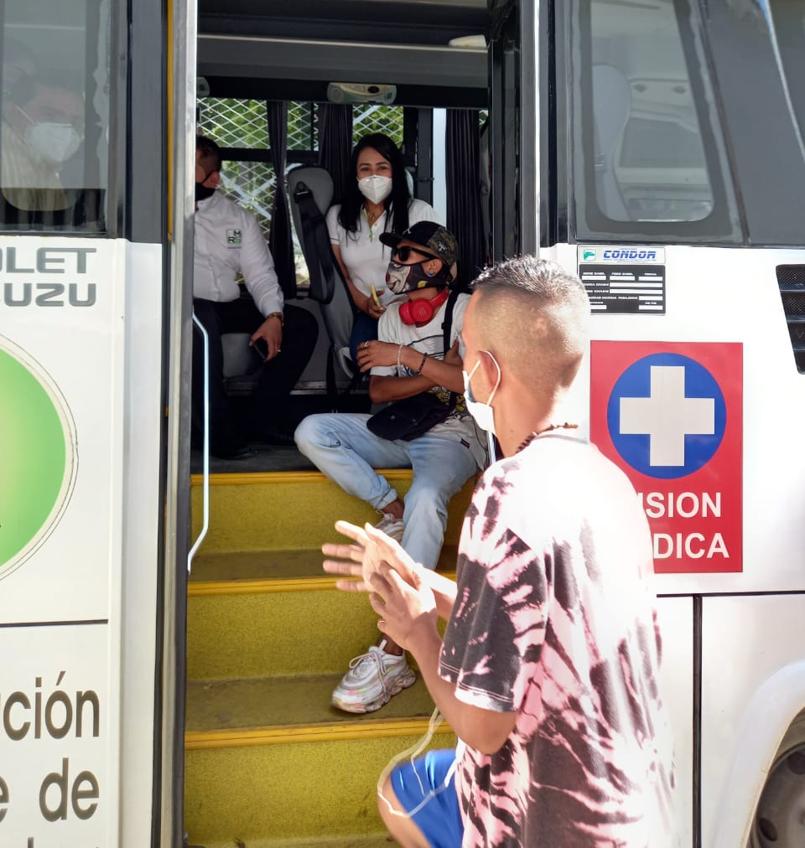
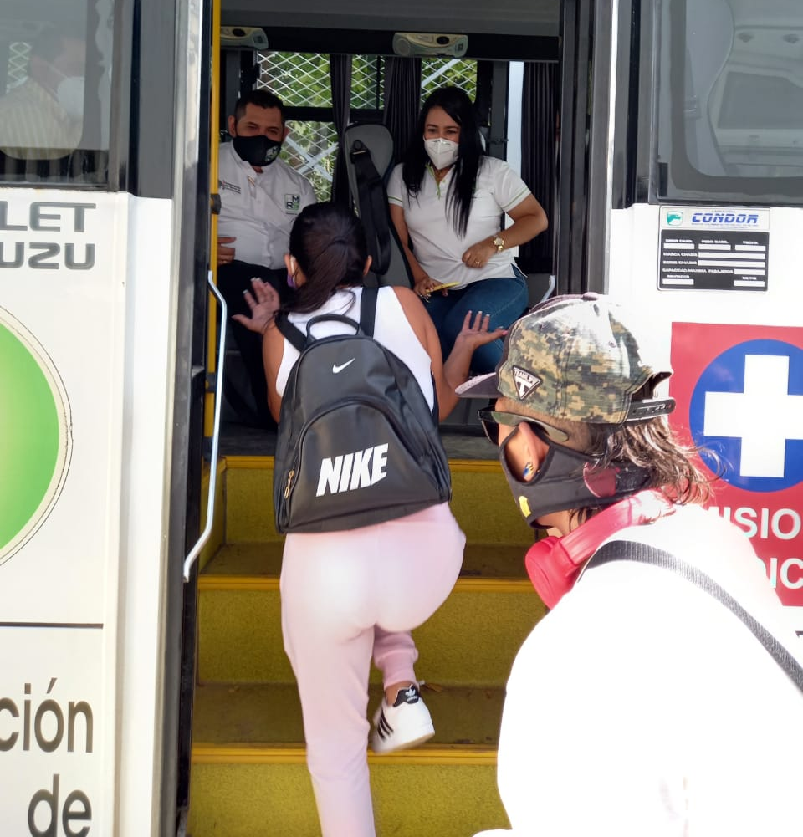
<<

Slide 36
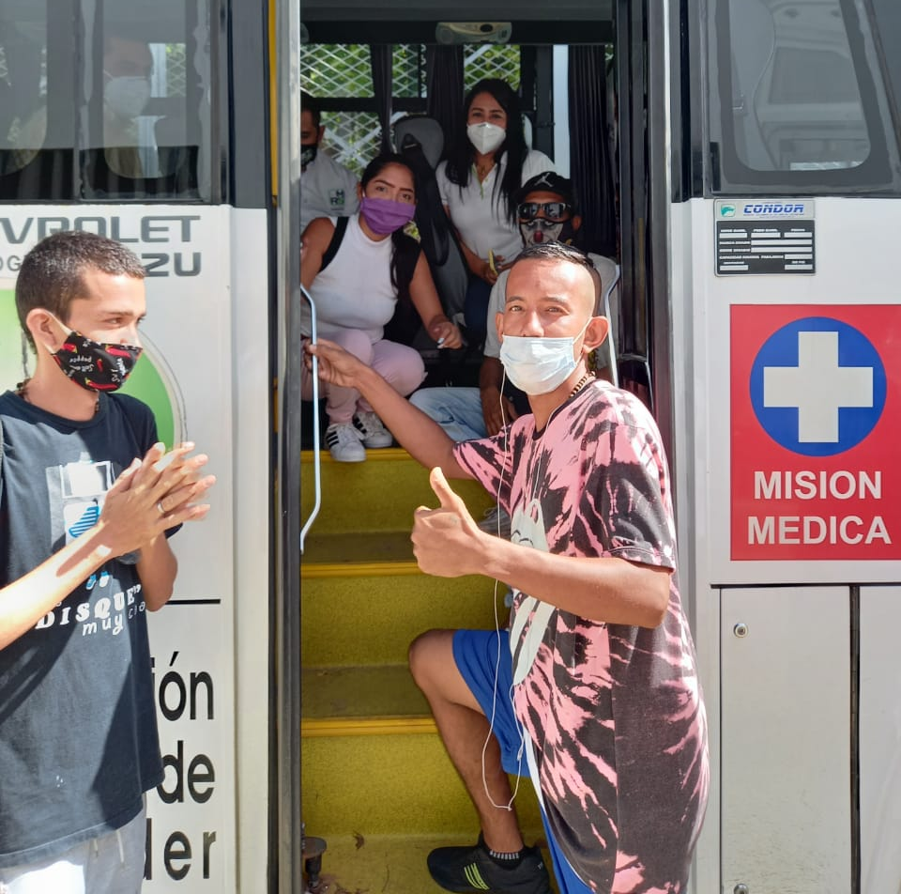
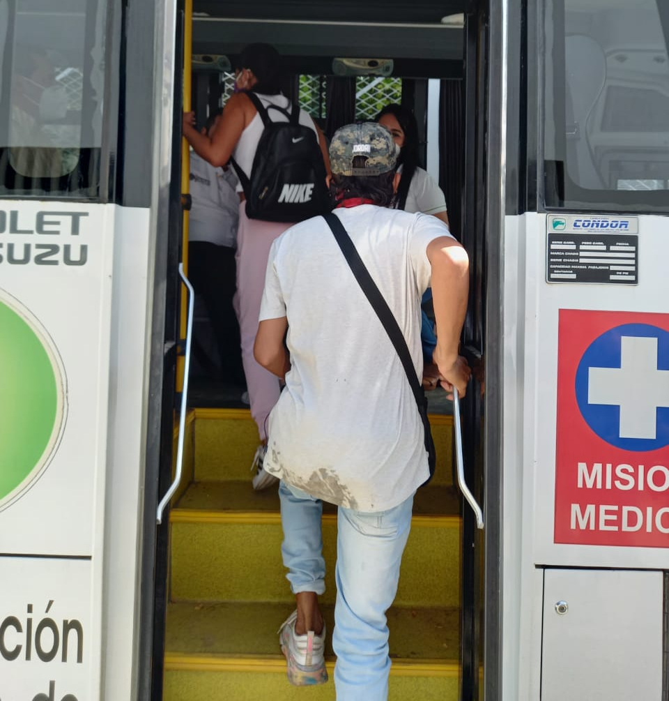
<<

Slide 37
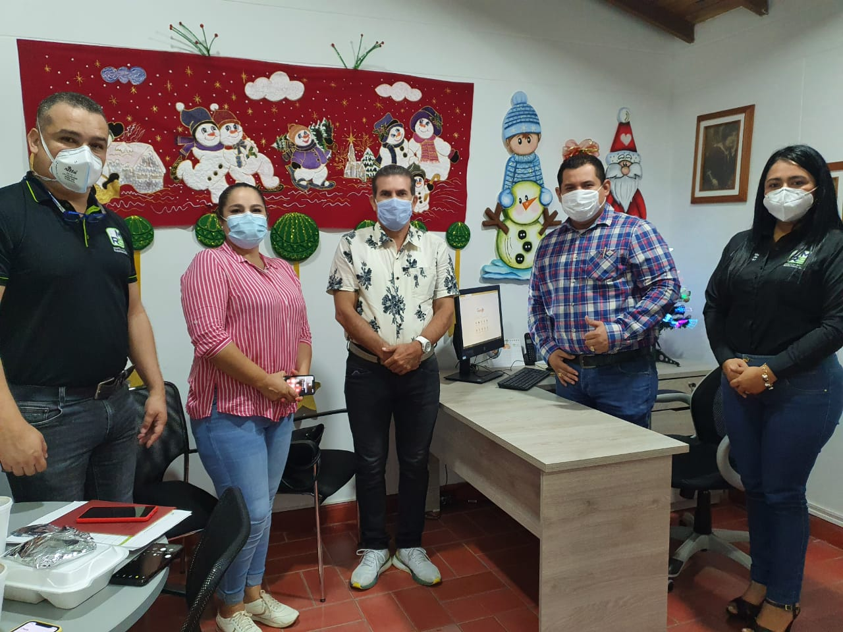
ARTICULACIÓN PARA LA ATENCIÓN DE
PACIENTES FARMACODEPENDIENTES
DEL MUNICIPIO DEL ZULIA
Iniciamos proceso de articulación interinstitucional para aunar esfuerzos y ofrecer Atención Integral
a los jóvenes farmacodependientes del Departamento
(Municipio del Zulia).
<<

Slide 38
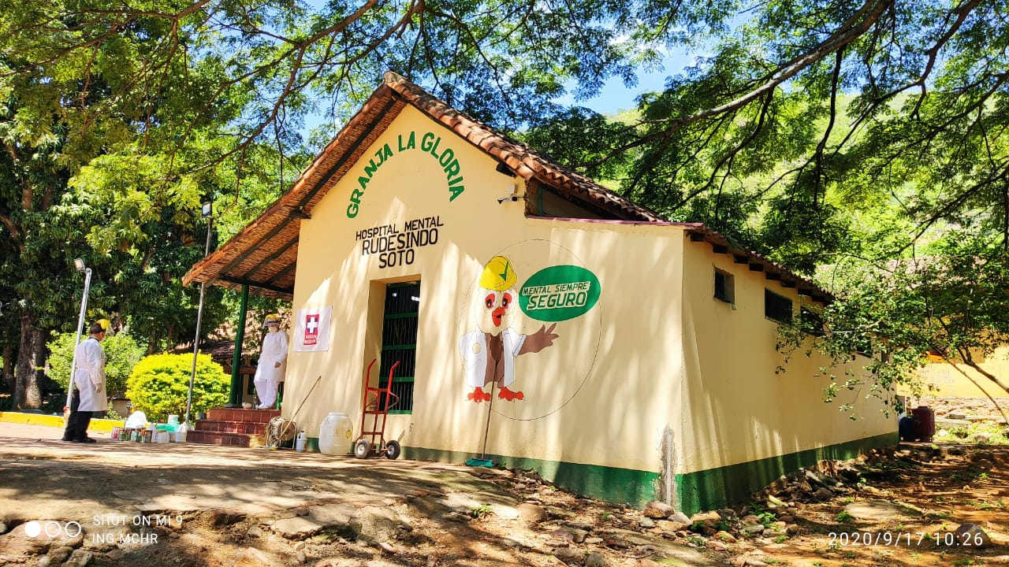

FORTALECIMIENTO DE LAS ACTIVIDADES TERAPÉUTICAS
EN EL SERVICIO GRANJA TALLER LA GLORIA
Como parte de la rehabilitación integral del usuario, realizamos actividades terapéuticas en este espacio con el fin de potenciar sus capacidades de crecimiento y estimular el emprendimiento de nuevos proyectos de vida.

Slide 39

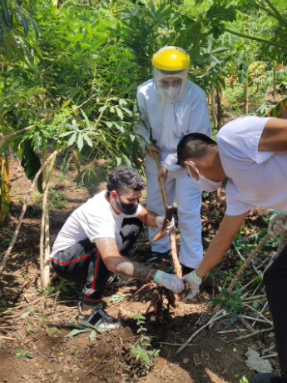
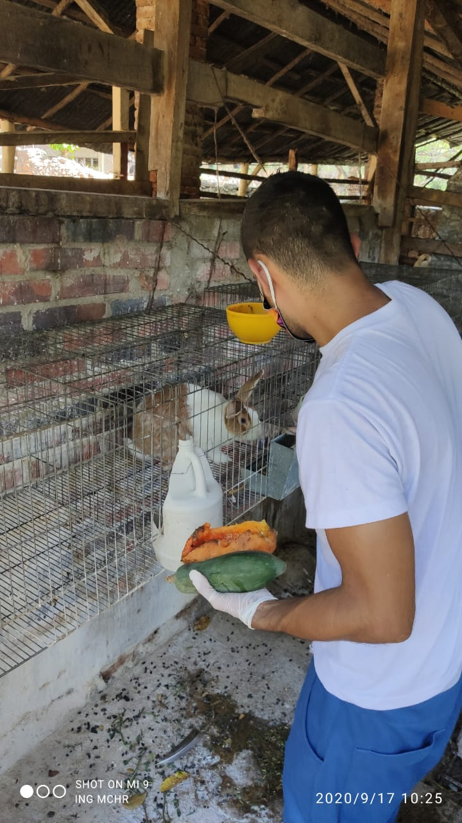
GRANJA TALLER LA GLORIA
El equipo terapéutico e interdisciplinario del Hospital Mental desarrolla procesos de atención y apoyo terapéutico a través del acciones individuales y grupales.
<<

Slide 40
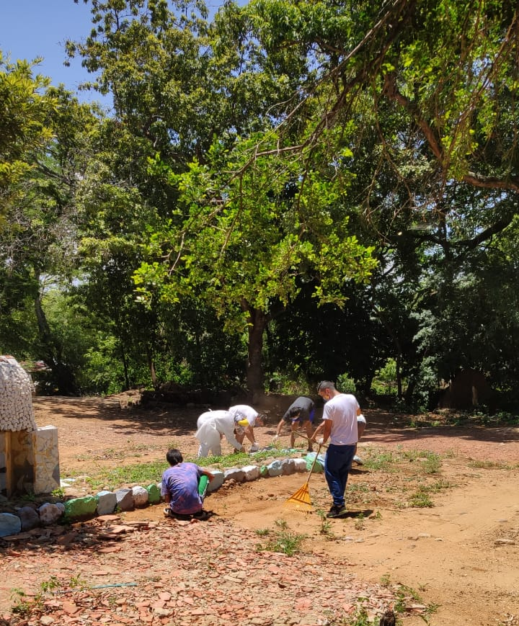
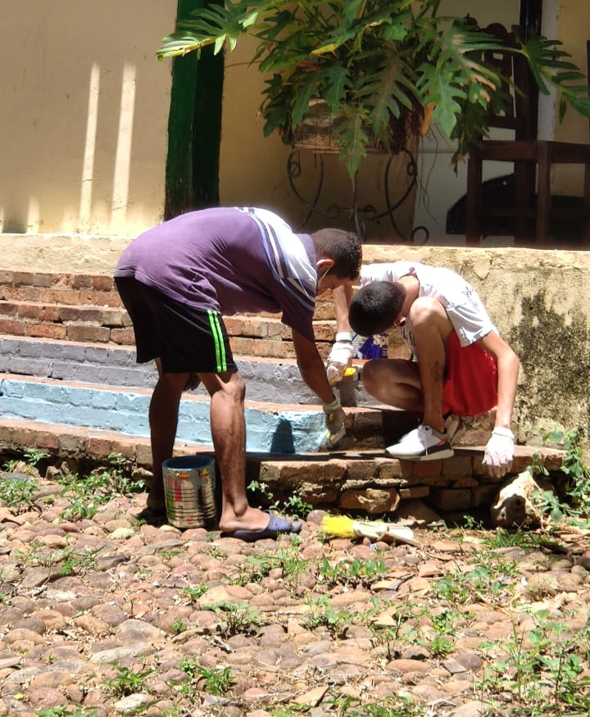
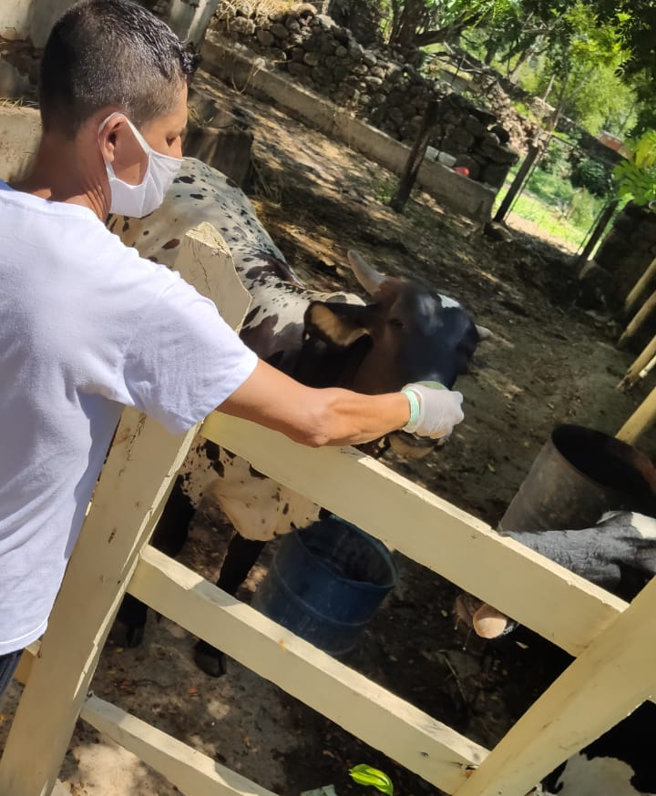
GRANJA TALLER LA GLORIA
Algunas actividades terapéuticas que se desarrollan con los usuarios.
<<

Slide 41
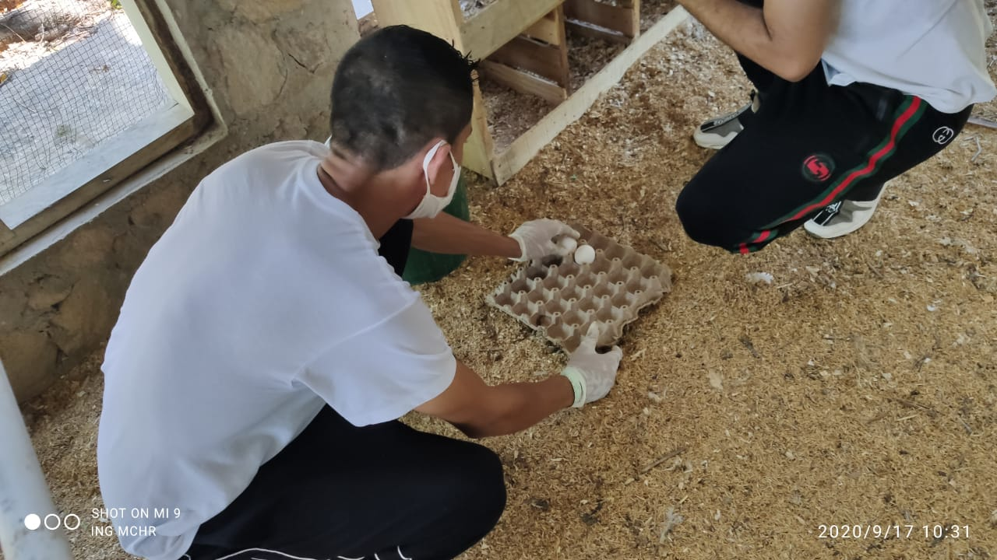
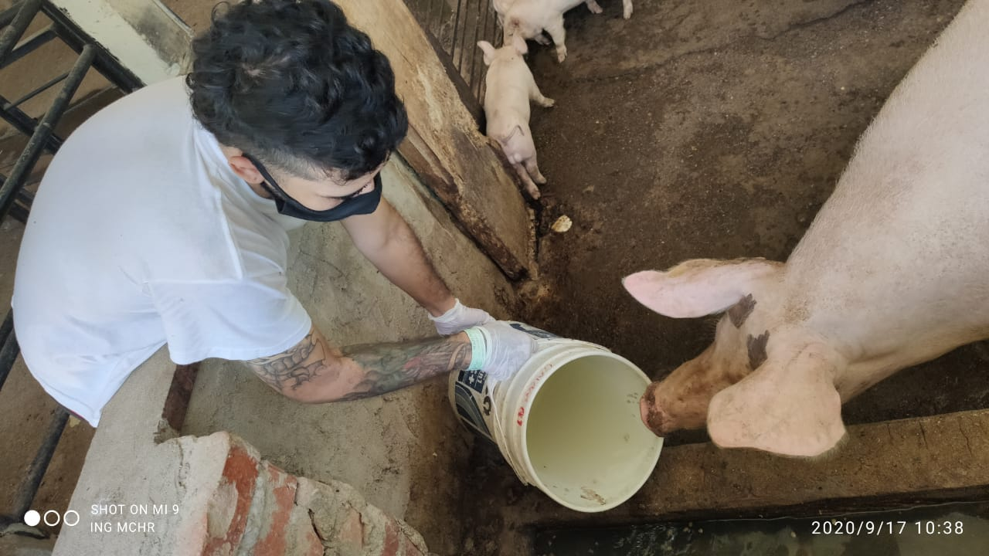
GRANJA TALLER LA GLORIA
Algunas actividades terapéuticas que se desarrollan con los usuarios.
<<

Slide 42
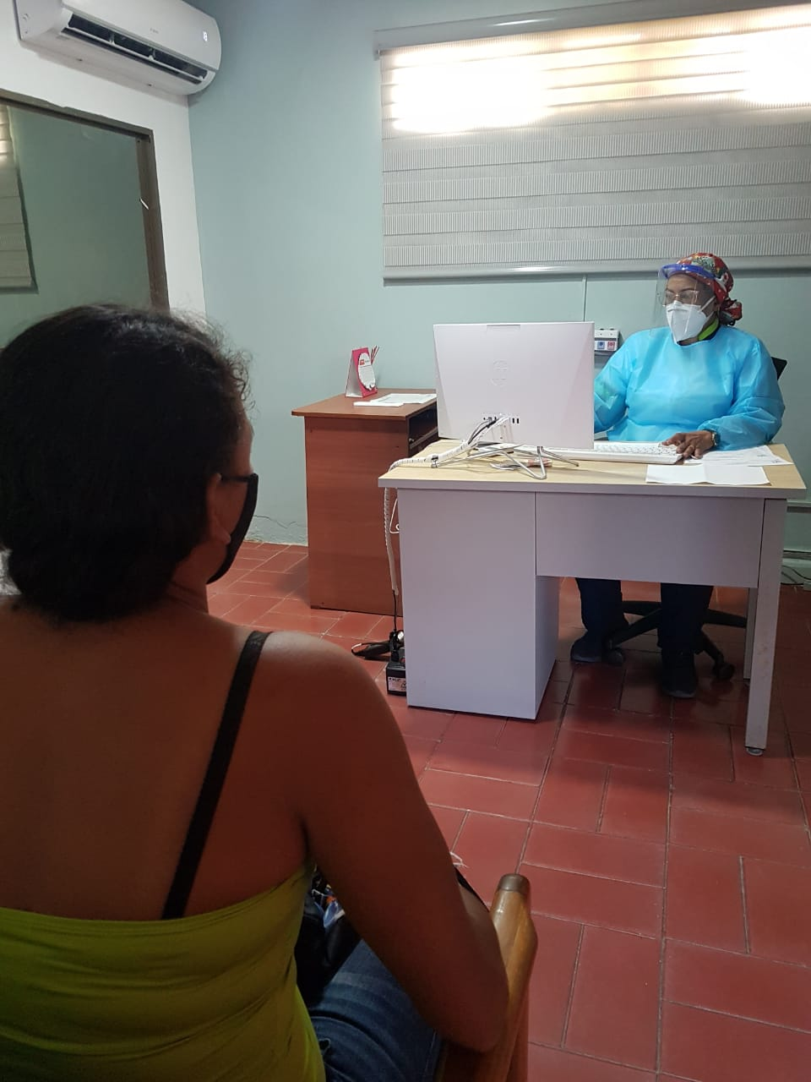
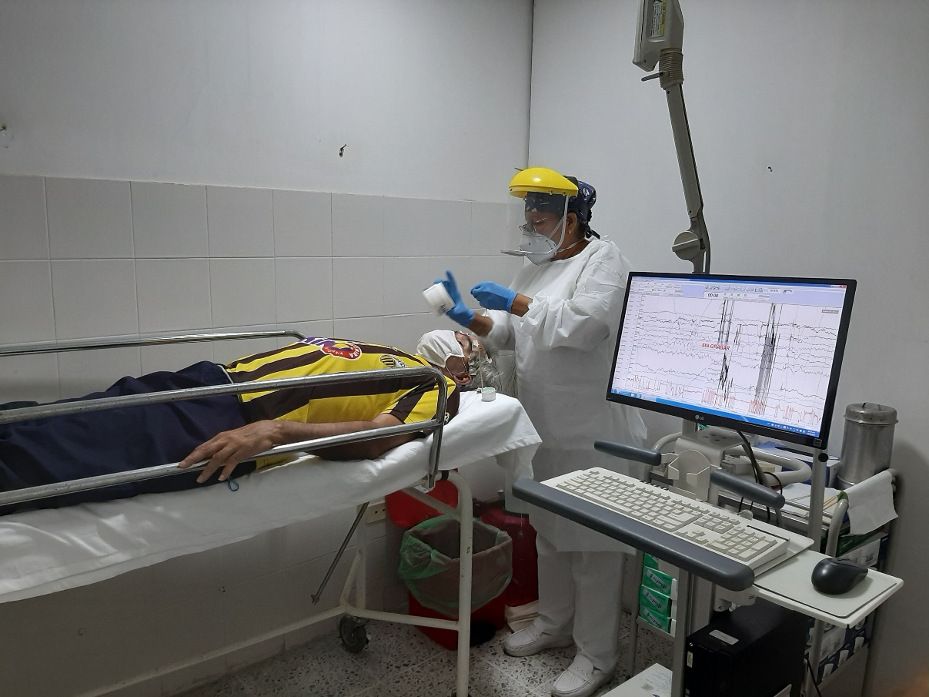
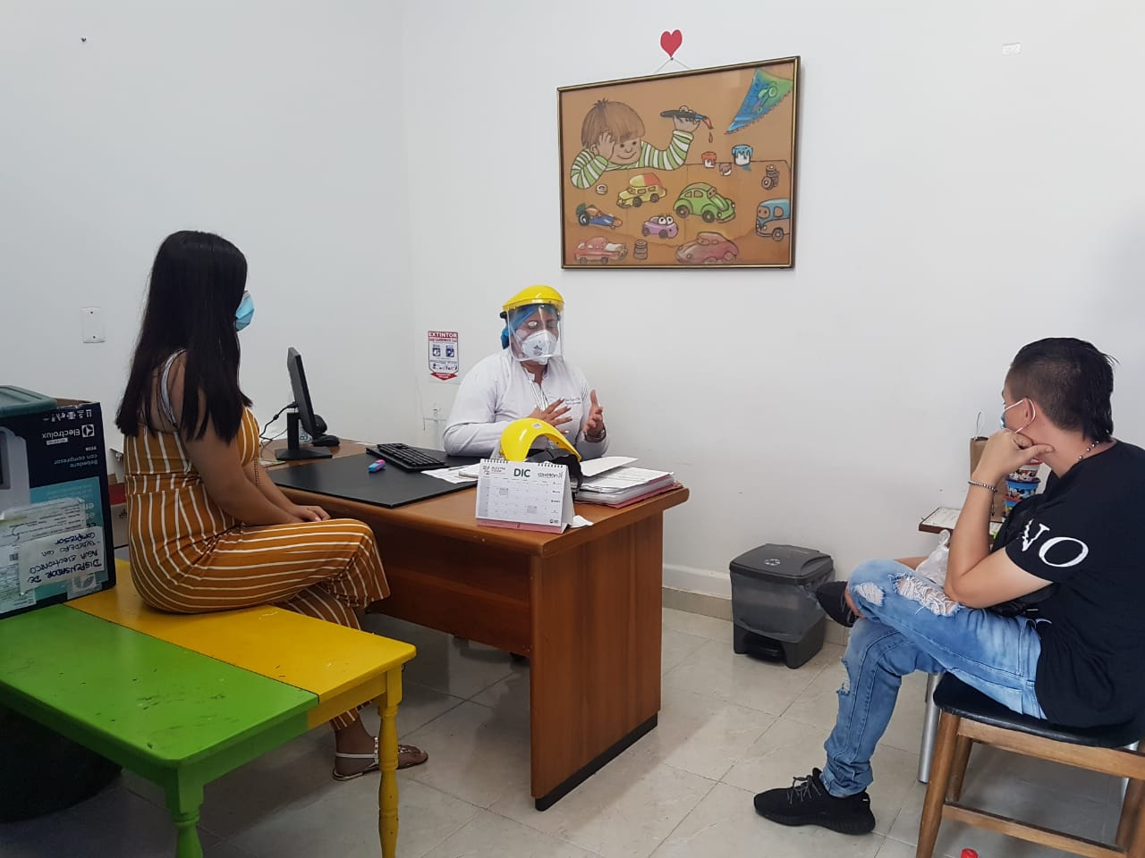
CONVENIO CON LA OIM PARA LA ATENCIÓN DE LA POBLACIÓN MIGRANTE
En el año 2020, atendimos
a 134 pacientes migrantes en las especialidades de Psiquiatría, Neurología, Psicología y Encefalografía.
Para este año 2021 ampliamos la atención y con Pediatría, estaremos atendiendo a la población infantil
<<

Slide 43
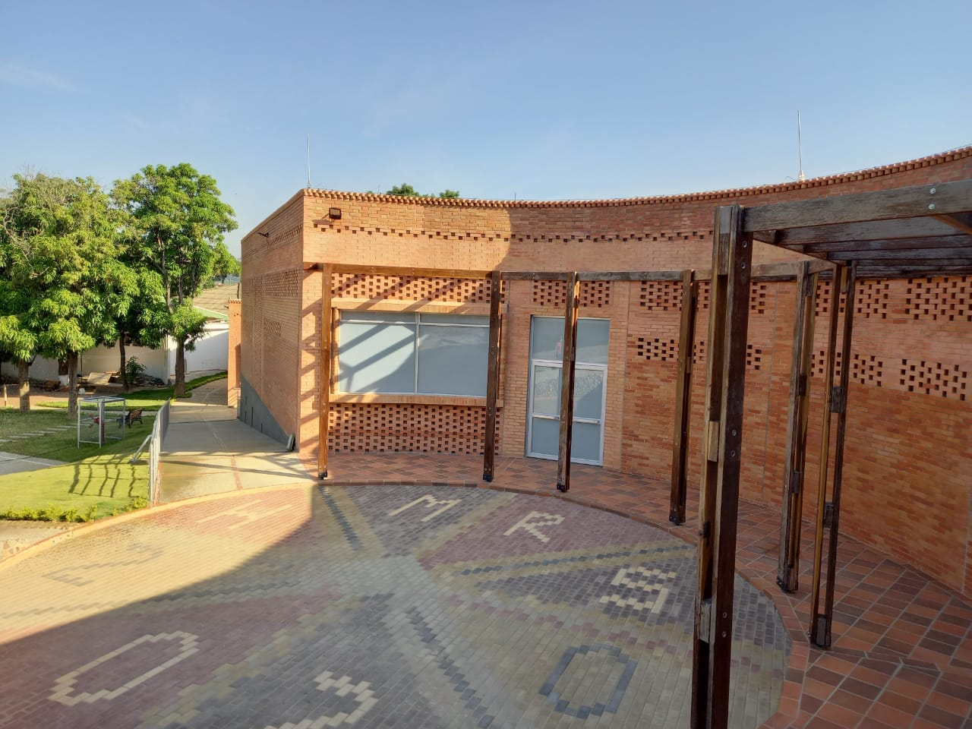
PUESTA EN MARCHA DE LA NUEVA INFRAESTRUCTURA DE LA PRIMERA ETAPA DEL NUEVO HOSPITAL MENTAL.
Muy pronto daremos apertura a las nuevas instalaciones del pabellón para los pacientes farmacodependientes.

Slide 44
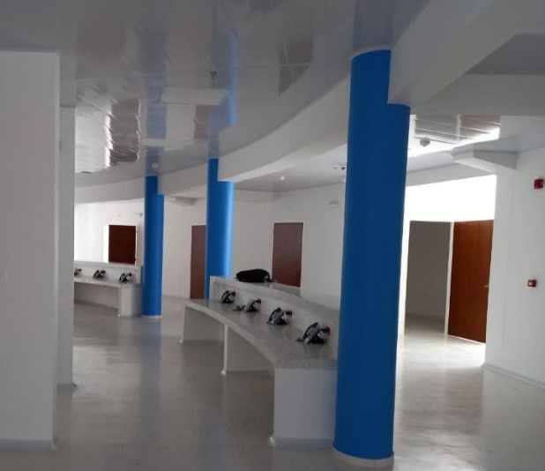
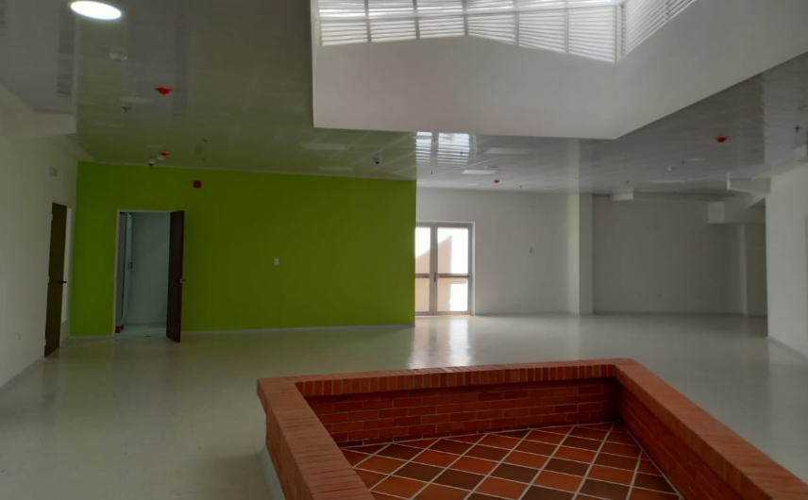
NUEVA INFRAESTRUCTURA DE LOS USUARIOS DE FARMACODEPENDENCIA
<<

Slide 45
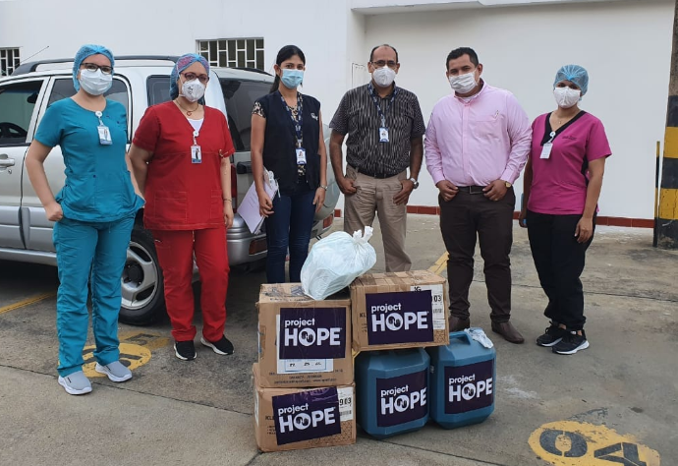

DONACIONES ELEMENTOS BIOSEGURIDAD
<<

Slide 46
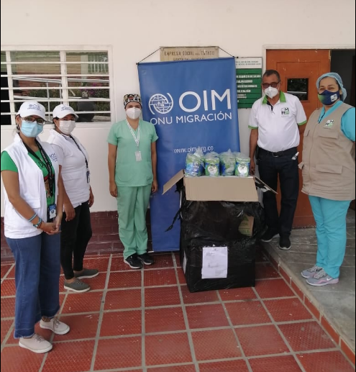

DONACIONES ELEMENTOS BIOSEGURIDAD
<<

Slide 47
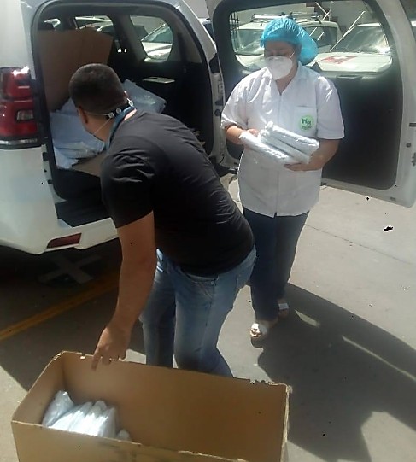

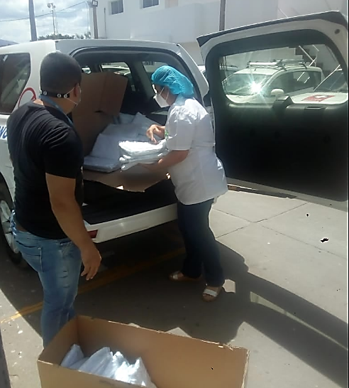
DONACIONES ELEMENTOS BIOSEGURIDAD
<<

Slide 48





CONVENIOS DOCENCIA SERVICIO
Nuestra institución ha contribuido con la formación de estudiantes de programas pregrado como Medicina, Psicología, Terapia Ocupacional, Trabajo Social y Auxiliar de Enfermería a través de convenios con las siguientes instituciones educativas:
<<

Slide 49

CONVENIOS DOCENCIA SERVICIO
En el año 2020, xxx estudiantes de esta institución realizaron sus prácticas en nuestra E.S.E. Hospital Mental
<<

Slide 50


CIERRE DEL CONVENIO DOCENCIA SERVICIO CON LA UNIVERSIDAD DE SANTANDER UDES 2020
<<

Slide 51

CIERRE DEL CONVENIO DOCENCIA SERVICIO CON UDES 2020

Slide 52

CIERRE DEL CONVENIO DOCENCIA SERVICIO CON UDES 2020

